Slide 1
超驰控制与选择控制
戴连奎
浙江大学控制系
2014/03/23

Slide 2
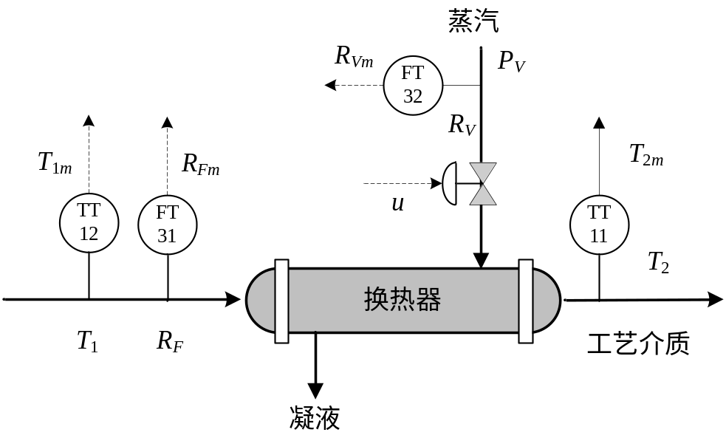
问题讨论#1
某一换热器如右图所示，要求采用蒸汽流量R_{V} 控制工艺介质的出口温度 T₂。试依据下列情况设计相应的控制方案：
情况 #1：工艺介质流量 R_{F} 与蒸汽入口压力 P_{V} 均比较稳定；
情况 #2：R_{F} 稳定，而 P_{V} 变化频繁；
情况 #3：R_{F} 变化频繁，而 P_{V} 比较稳定；
情况 #4：R_{F} 与 P_{V} 均变化频繁。

Slide 3
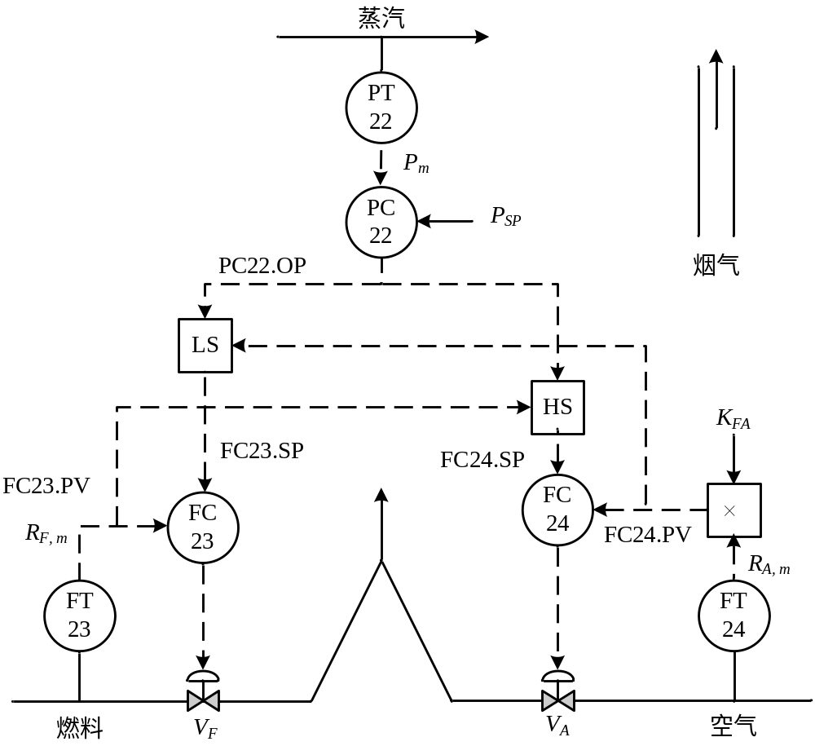
问题讨论#2
某一锅炉的空燃比双交叉控制方案如右图所示。假设FT23、 FT24均为质量流量仪，且仪表量程分别为0 – 5T/hr、0 – 100T/hr。假设希望的空气燃料质量比为18:1。试回答：
（1）K_{FA}如何设定
（2）稳态条件
（3）蒸汽用量增加或减少时，控制系统的响应过程

Slide 4
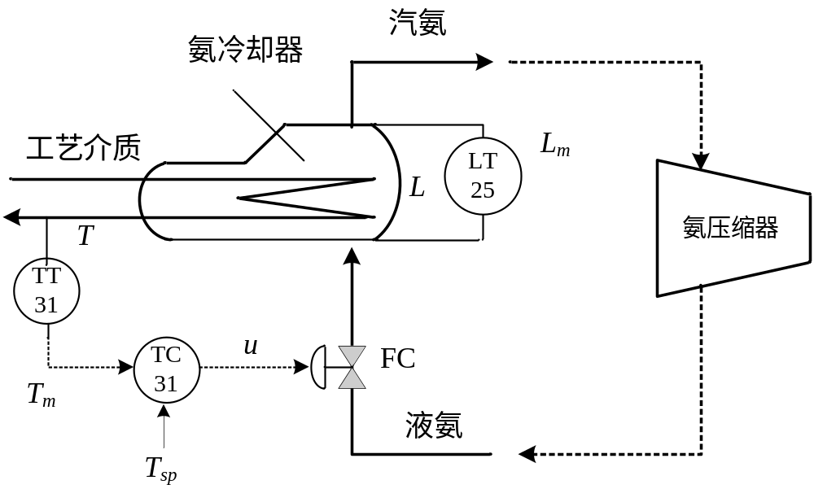
氨冷却器
单回路控制存在的问题

Slide 5
内容
超驰控制（也称约束控制）问题
约束控制方案的设计
约束控制中的积分饱和及其防止
（被控变量）选择控制方案

Slide 6
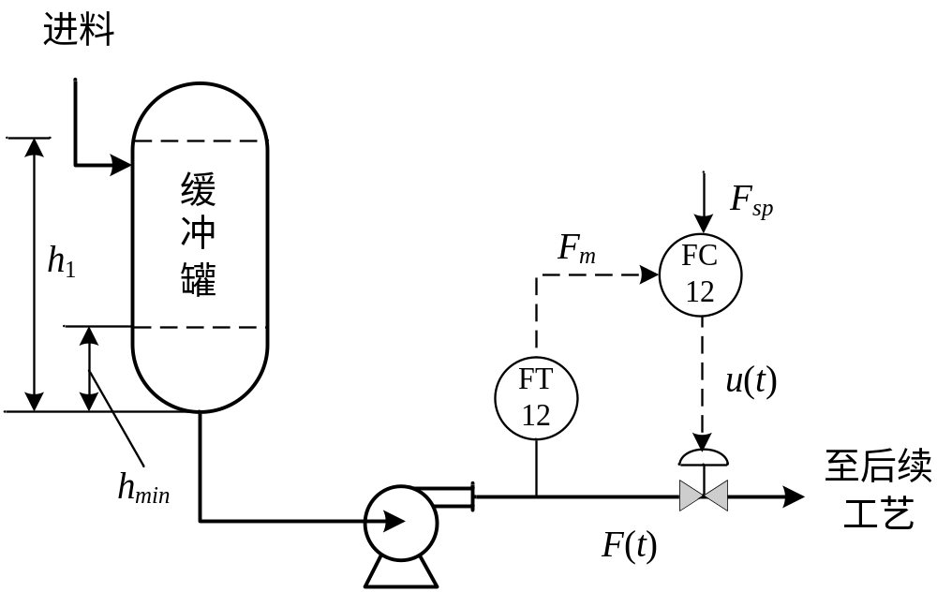
举例1：
缓冲罐与流量控制回路
如何避免液位低于 h_{min} ?

Slide 7
超驰控制问题的提出
在超驰控制（也称“选择控制”、“约束控制”）系统中，仅有一个操作变量MV，但有两个或两个以上被控变量CVs，其中
一个常规的 CV，要求一直维持在其设定值（属精确控制）；
其余均为辅助 CVs，要求维持在一定的操作范围（某一上下限之间）内以确保安全。

Slide 8
缓冲罐液位与流量控制
的兼顾问题
如何避免液位低于 h_{min} ?

Slide 9
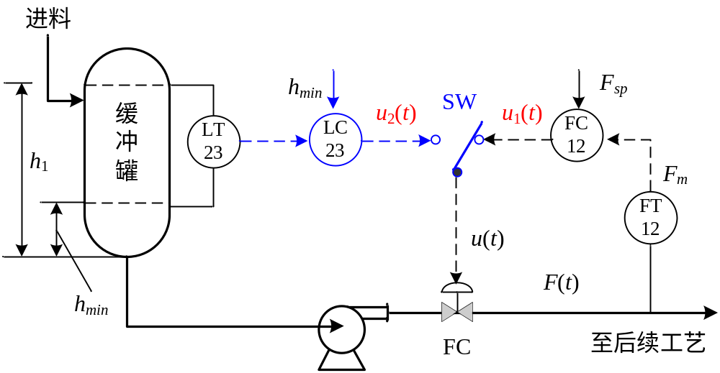
控制方案#1
引入自动开关SW ?
试分析两控制器的正反作用，并比较正常操作情况下两控制器输出信号的大小。

Slide 10
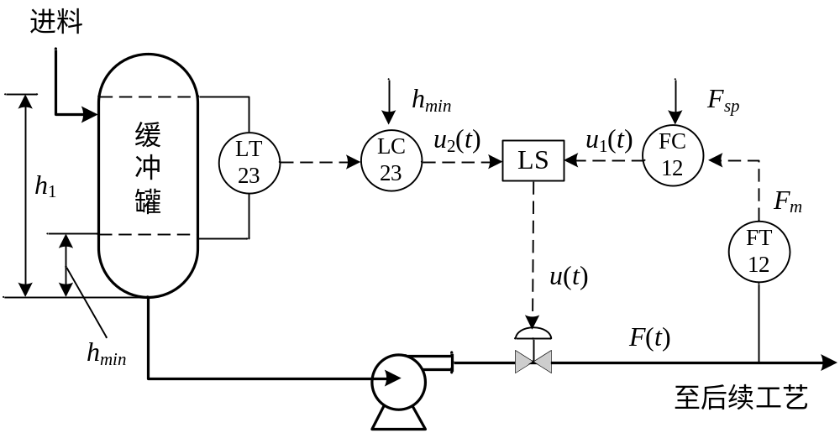
控制方案 #2
LS: 低选器 （Low Selector）
u(t) = min(u₁, u₂)
（1）试给出该超驰控制系统的方块图
（2）如何保证两回路切换过程的平稳 ?

Slide 11
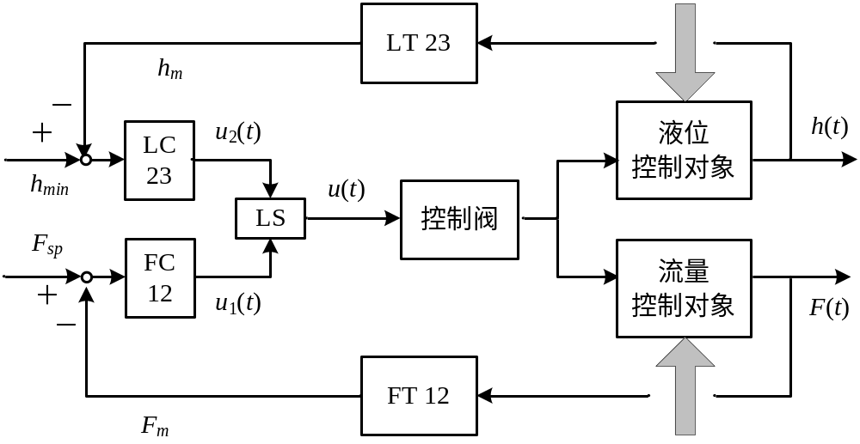
流量液位选择控制系统方块图

Slide 12
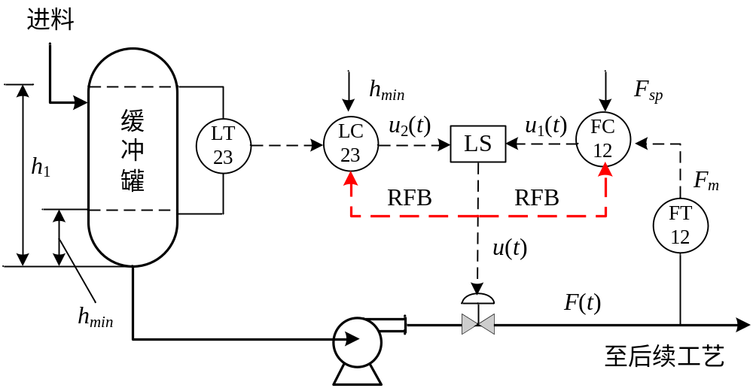
流量液位超驰控制方案
LS: 低选器 （Low Selector）
u(t) = min(u₁, u₂)
RFB：外部积分反馈 (external reset feedback）

Slide 13
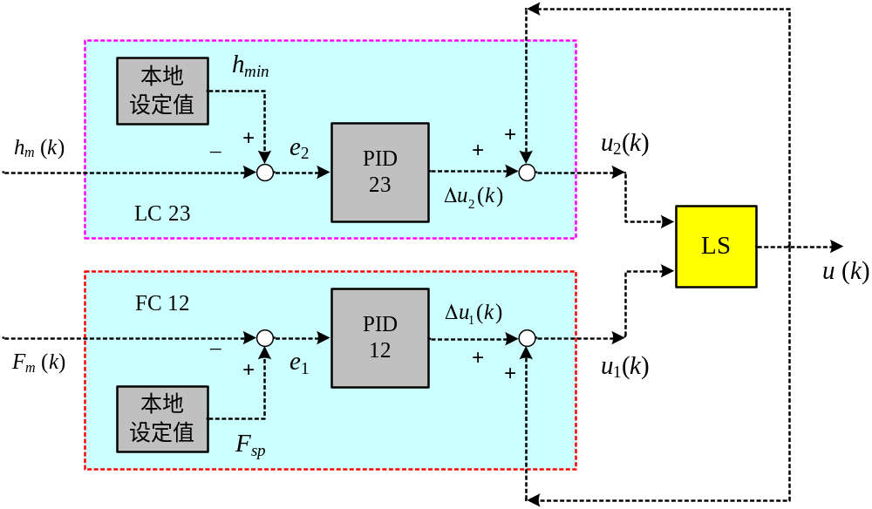
超驰控制器的内部结构图

Slide 14
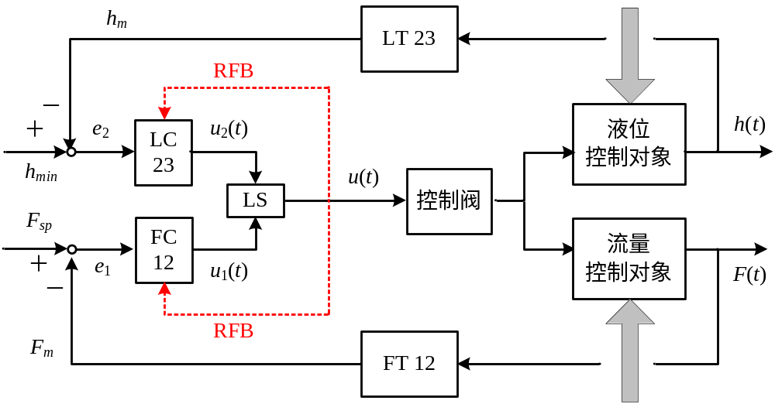
超驰控制中的抗积分饱和
讨论：液位正常工况下与液位过低情况下，该控制系统如何工作？

Slide 15
氨冷却器
单回路控制存在的问题
如何避免氨冷却器液位超过其上限?

Slide 16
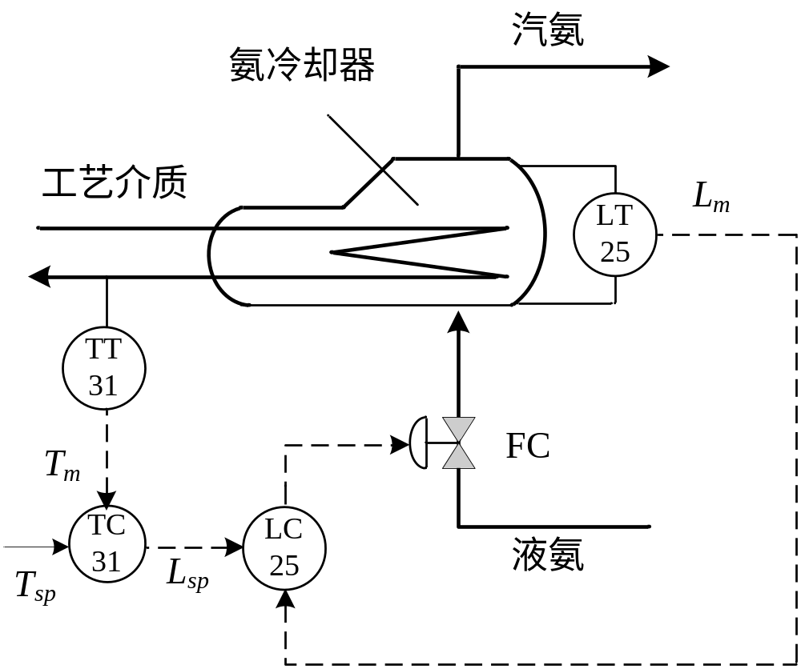
氨冷却器工艺介质
出口温度的串级控制系统
注意：
TC31的输出必须加以限幅，具体限幅值与工艺要求及LT25测量范围有关。
为什么？

Slide 17
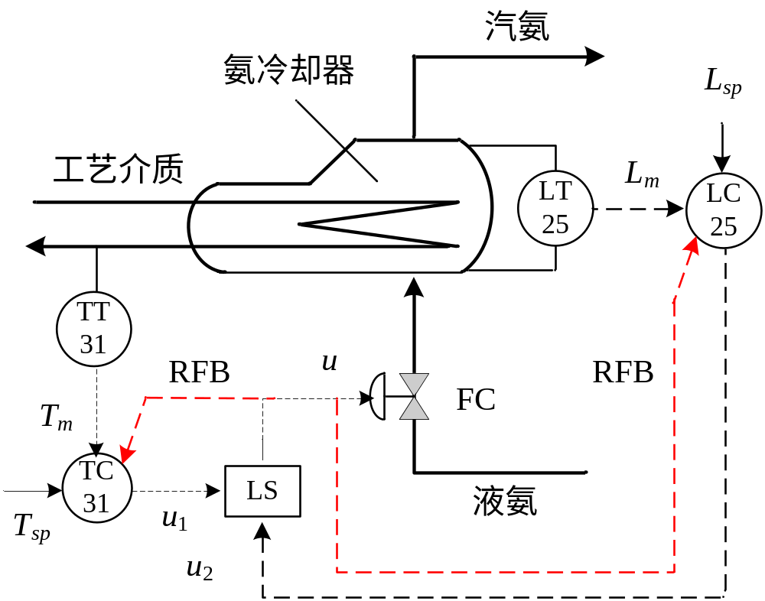

氨冷却器工艺介质
出口温度的超驰控制方案
课堂讨论
画控制方块图
选择两控制器正反作用
选择器能否选择高选器？
若工艺介质入口温度过高，导致冷却器液位高于其设定值。此时控制系统如何响应？

Slide 18
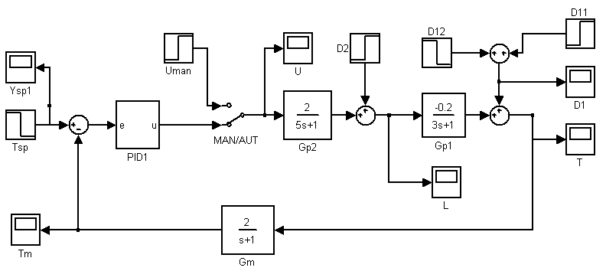
氨冷却器工艺介质
出口温度单回路控制仿真
详见 …\SelectControl\PIDAmmoniaCooler.mdl

Slide 19
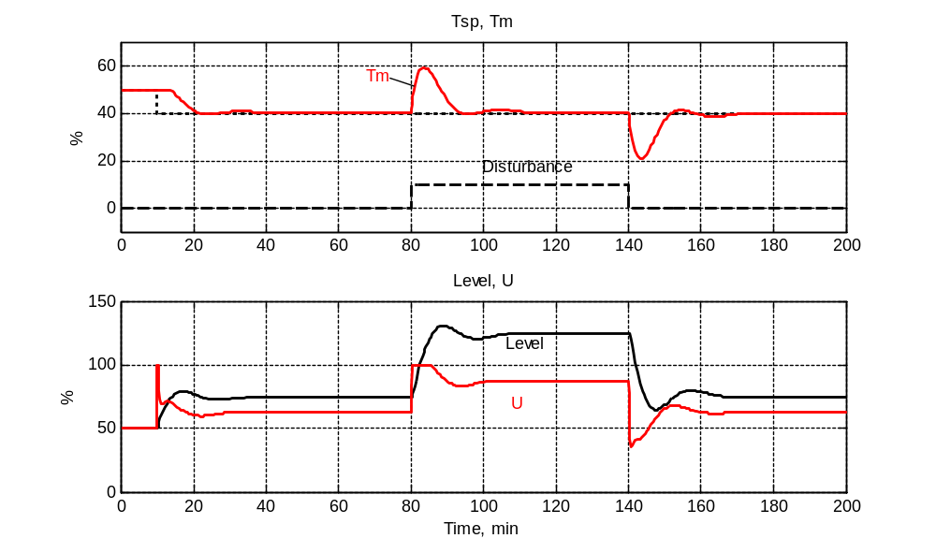
单回路控制仿真结果

Slide 20
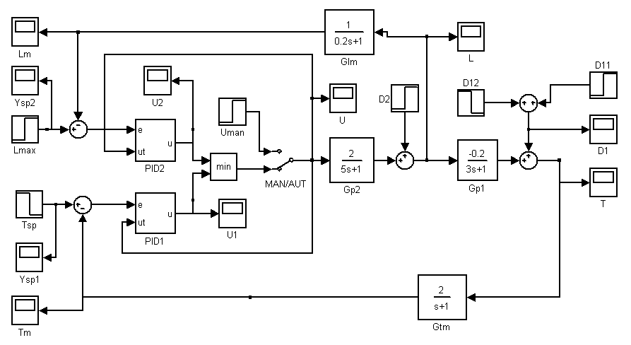
氨冷却器出口温度
（带RFB）超驰控制系统仿真
详见 …\SelectPIDAmmoniaCoolerwithRBF.mdl

Slide 21
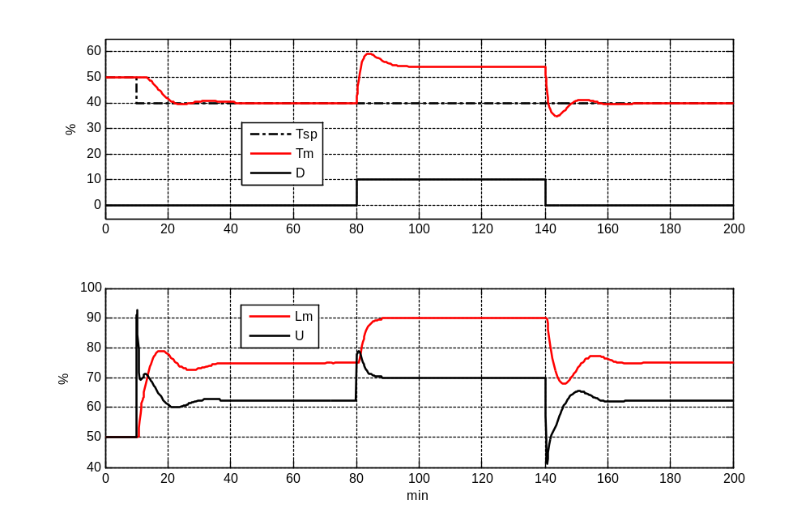
带RBF的超驰控制系统仿真

Slide 22
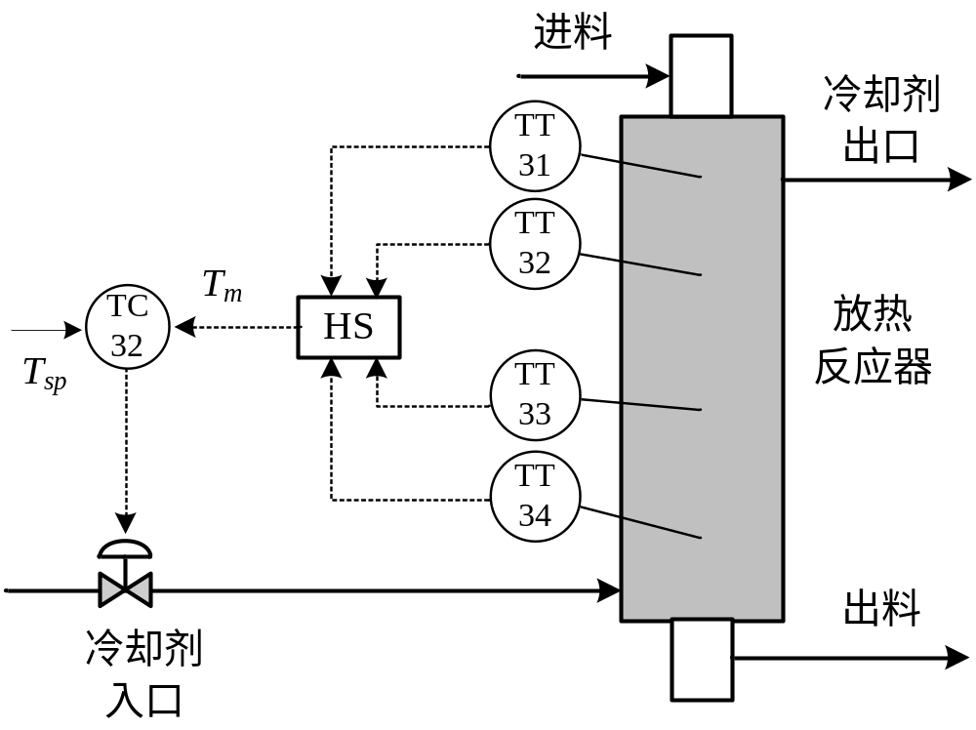
（被控变量）选择控制举例

